Slide 1
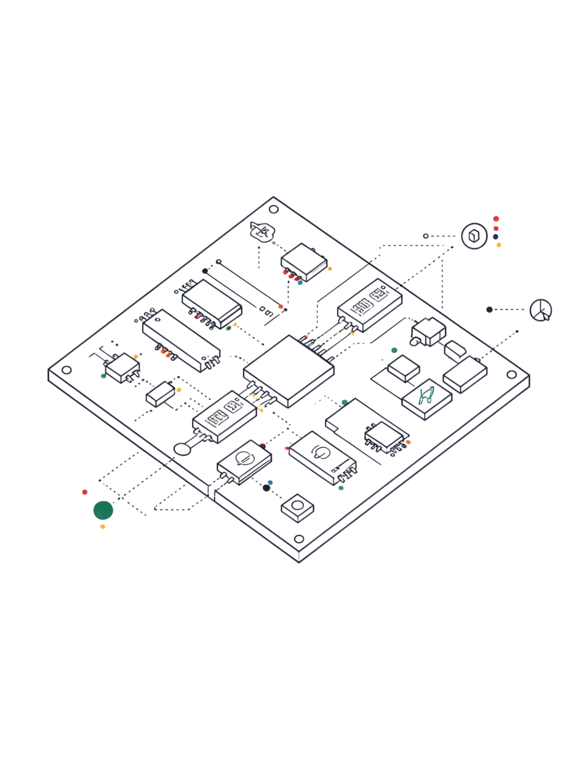
Elektrotechnika – Aktív és passzív hálózatok
Felnőttképzés | 1. hét | Hálózatelmélet alapjai

Slide 2
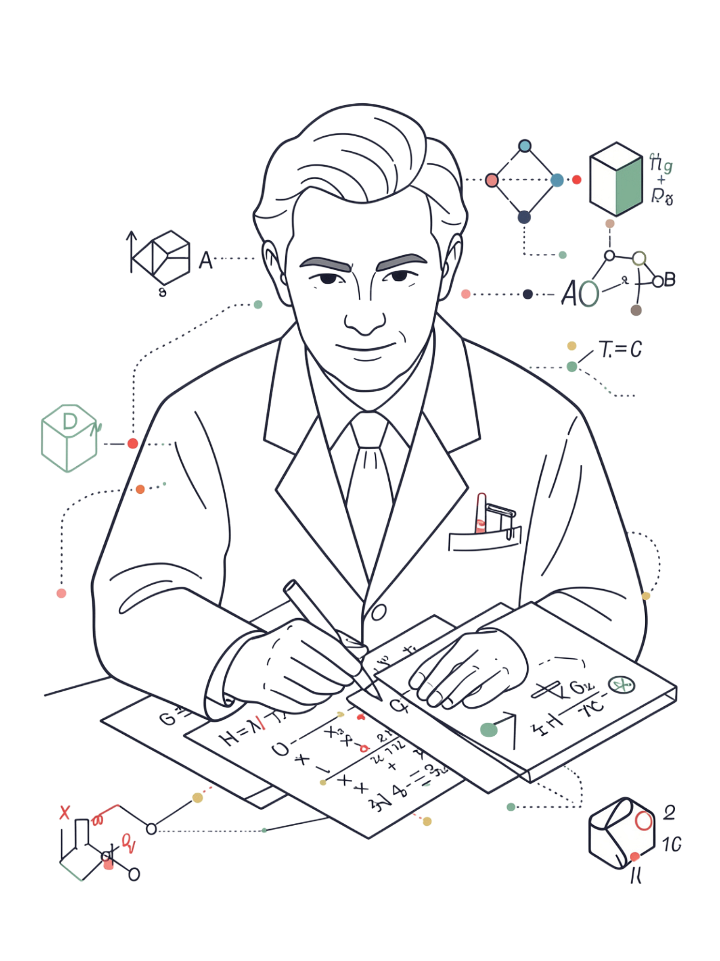
Kirchhoff forradalma – 1845
A hálózatelmélet születése: nem az egyes alkatrészeket, hanem a teljes hálózat kapcsolatait, csomópontjait és hurkait kezdték vizsgálni. Ez a szemléletváltás alapozta meg a modern elektrotechnikát.
„Az egész több, mint részeinek összege." – A hálózatszemlélet lényege

Slide 3
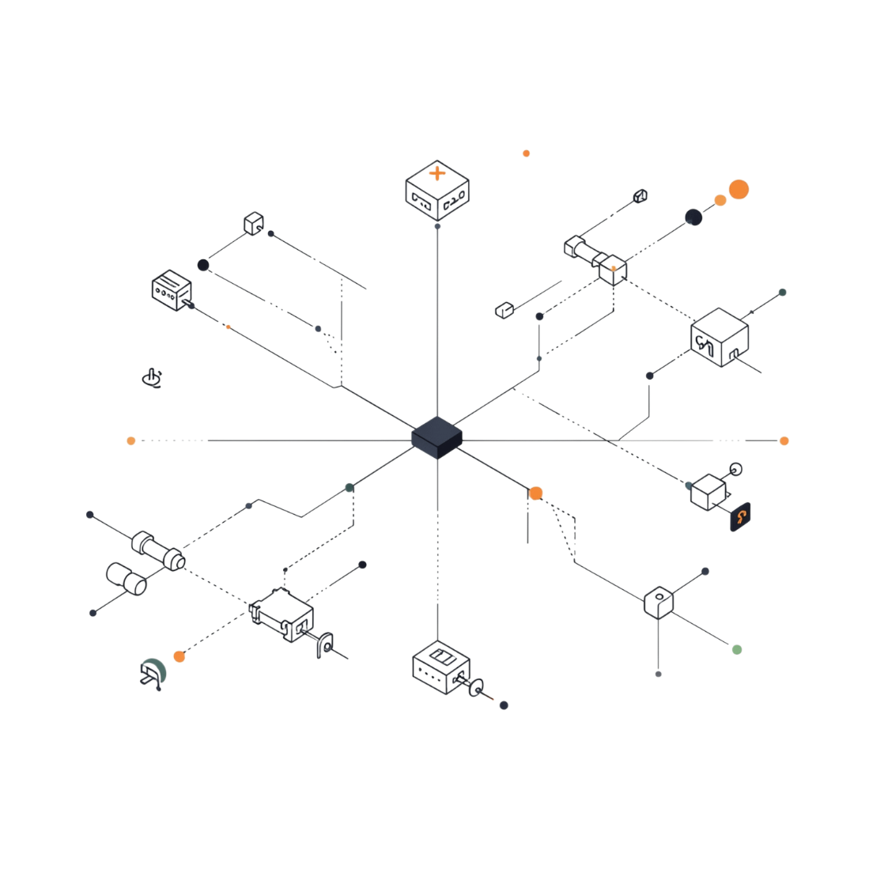

Mi az a villamos hálózat?
Egymással villamosan összekapcsolt hálózati elemek rendszere, amelynek állapotát feszültségekkel és áramokkal írjuk le.
Alkotóelemek
Leírás módja
Források, fogyasztók és összekötő vezetők meghatározott kapcsolásban
Feszültségek és áramok – ezek adják a hálózat pillanatnyi állapotát

Slide 4

A hálózat 3 topológiai alapfogalma
⬡ Ág
● Csomópont
↺ Hurok
Két csomópont közötti hálózatrész – ugyanaz az áram folyik rajta végig
Kapcsolódási pont, ahol több ág találkozik – az áramok itt oszlanak el
Zárt útvonal, amelyből kiindulva ugyanabba a pontba térünk vissza
Csomópont
Ág
Hurok

Slide 5
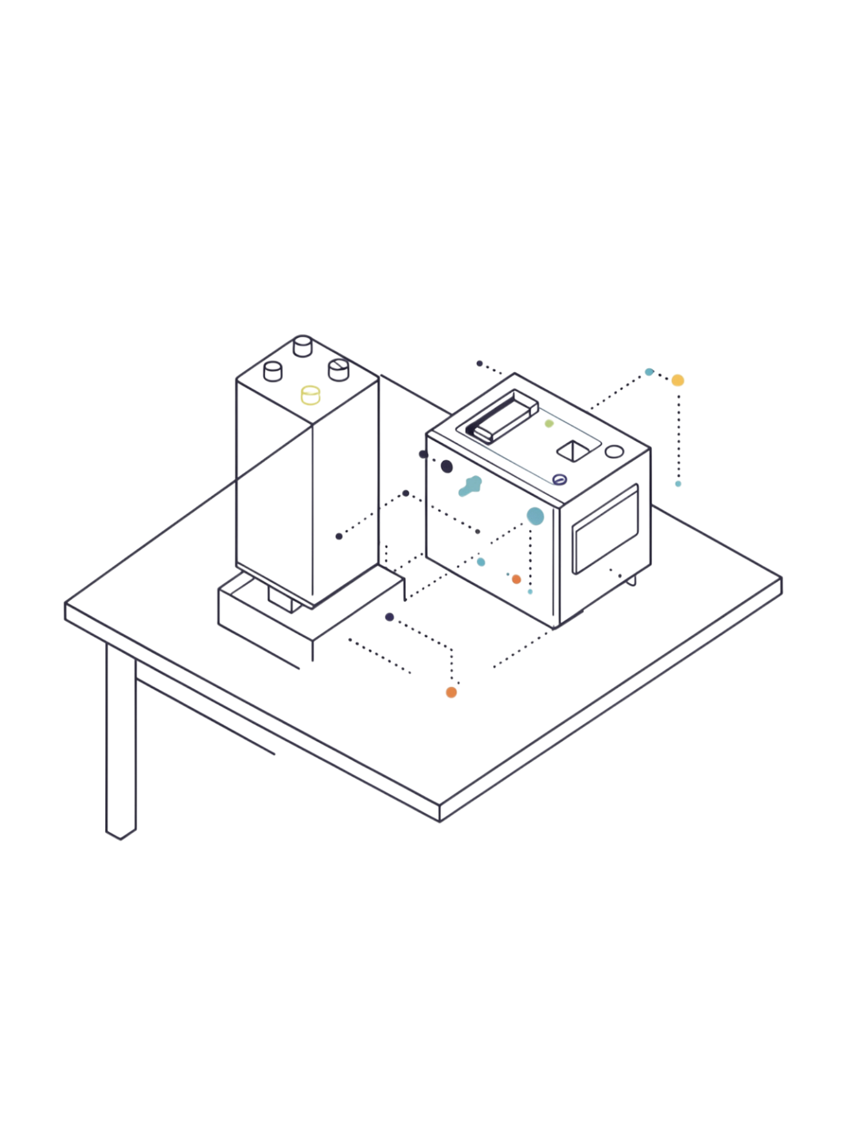



Aktív hálózati elem – az energiaforrás
Az aktív elem képes villamos energiát leadni a hálózatnak a vizsgált üzemállapotban. Nem elég, hogy „feszültség van rajta" – energiaforrásként kell működnie.
Elem & Akkumulátor
Kémiai energiát alakít villamos energiává
Tápegység
Hálózati feszültséget alakít szabályozott egyenfeszültséggé
Generátor
Mechanikai energiát alakít villamos energiává

Slide 6
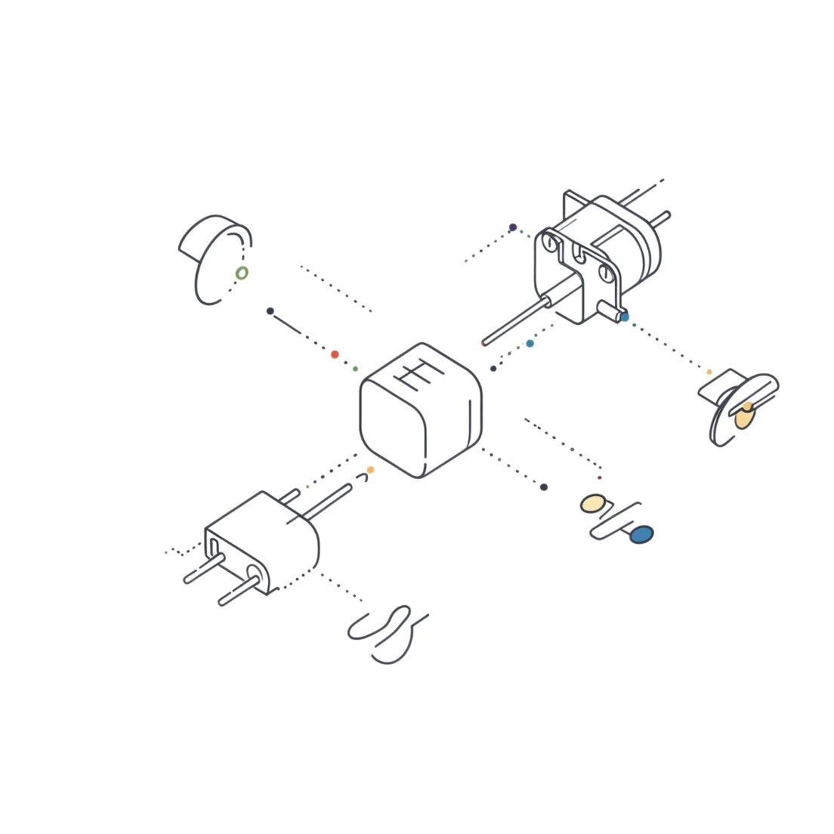
Passzív hálózati elem – a fogyasztó
A passzív elem önmagában nem termel villamos energiát – a hálózatból vesz fel energiát, amelyet hővé, mágneses vagy elektromos mezővé alakít, illetve tárolja.
Ellenállás (R): energiát hővé alakít
Tekercs (L): energiát mágneses mezőben tárolja
Kondenzátor (C): energiát elektromos mezőben tárolja

Slide 7

A kulcs: az energiaáramlás iránya
Egy elem szerepe nem az alkatrész típusától, hanem az energiaáramlás irányától függ az adott üzemállapotban.
⚡ Forrásjellegű → Aktív
💡 Fogyasztójellegű → Passzív
Az elem a hálózat felé ad le teljesítményt – energiát szállít
Az elem a hálózatból vesz fel teljesítményt – energiát használ
⚡ Az akkumulátor és a villamos gép üzemállapottól függően mindkét szerepben működhet – töltéskor passzív, merítéskor aktív.

Slide 8
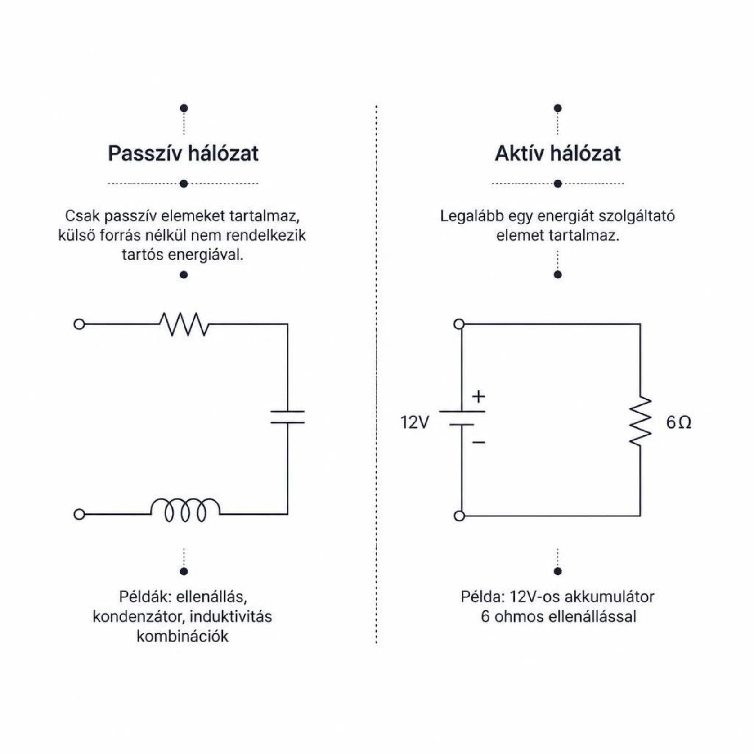
Aktív vs. passzív hálózat
Hogyan döntjük el?
Egyetlen kérdés vezet el a helyes besoroláshoz:
Van-e a hálózatban legalább egy elem, amely a vizsgált üzemállapotban energiát ad le a többi elemnek?
Ha igen → aktív hálózat.
Ha nem → passzív hálózat.

Slide 9
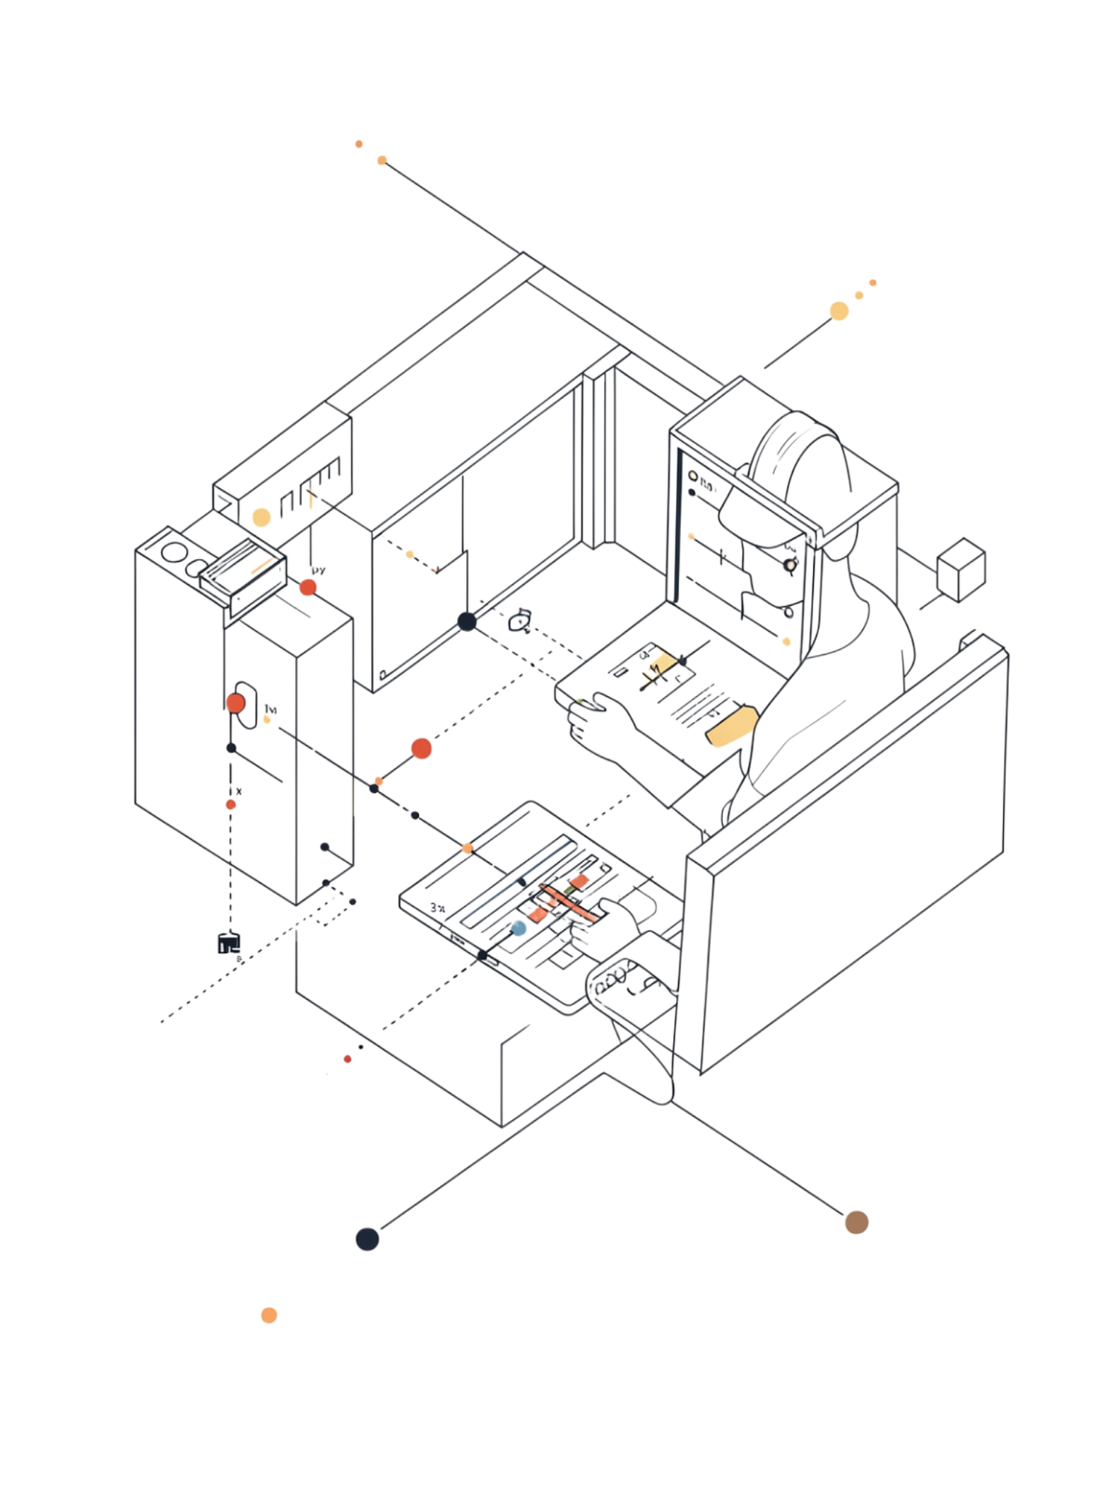
Mit kell leolvasni egy kapcsolási rajzról?
01
Elemek azonosítása
Melyek a források (aktív) és melyek a passzív elemek?
02
Topológia feltérképezése
Hány csomópont és ág azonosítható a rajzon?
03
Hurkok megkeresése
Hol található zárt hurok – melyik ágak alkotják?
04
Irányok megválasztása
Milyen irányokat választunk az áramokhoz és feszültségekhez?

Slide 10
A hálózatelmélet lényege
Kapcsolatokat vizsgál, nem alkatrészlistát
Ág, csomópont, hurok → a hálózat szerkezete
Aktív/passzív → az energiaátadás iránya dönt
A hálózat viselkedését az elemek közötti összefüggések határozzák meg
Ez a három topológiai fogalom minden elemzés alapja
Nem az alkatrész típusa, hanem az üzemállapot határozza meg a szerepet
Következő hét: Kétpólusok és jelleggörbék – hogyan írható le egy hálózatrész a kivezetésein mérhető feszültség és áram kapcsolatával?

